Slide 1
MULTIMEDIA B5
210130146 문동욱
VIDEO
DESIGN
PROJECT

Slide 2
VIDEO
DESIGN
PROJECT
주제 선정
기획 의도
INDEX
제작 일정

Slide 3
주제 선정

Slide 4
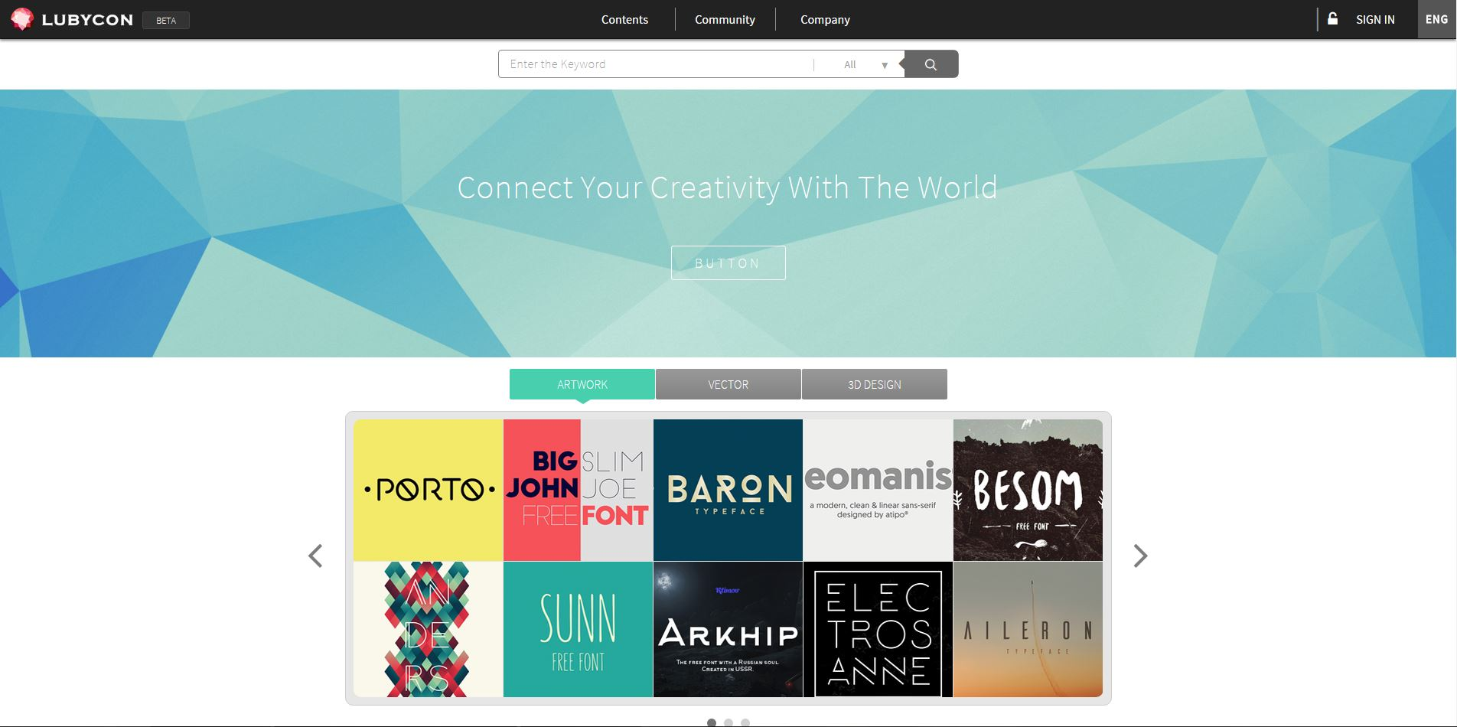

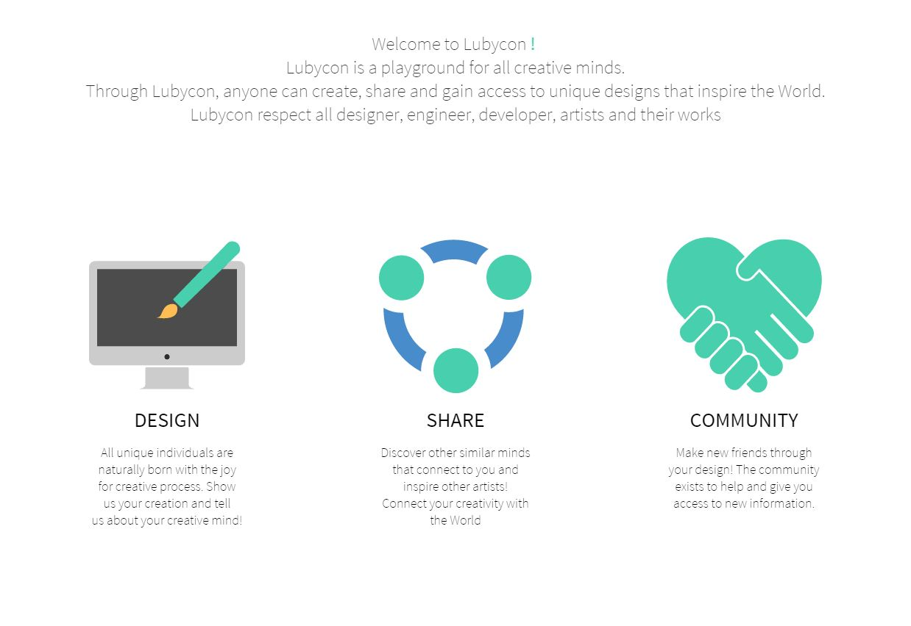
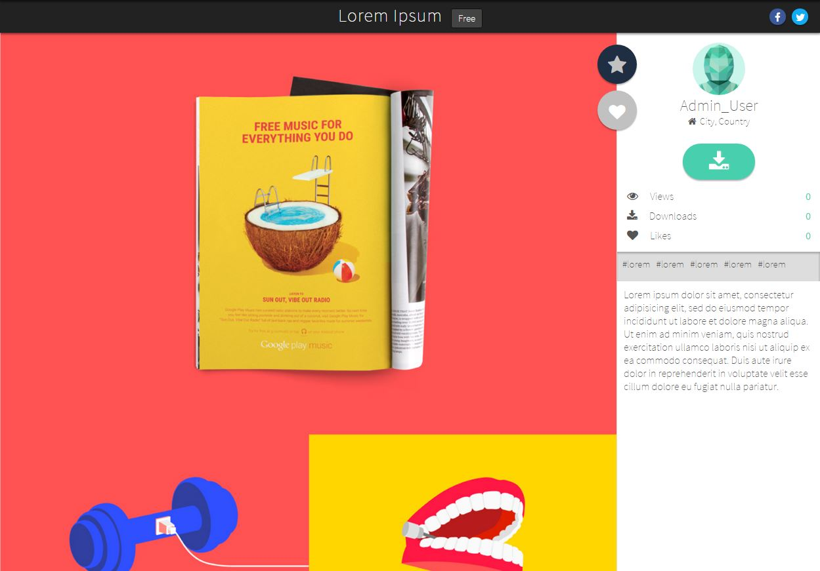
LUBYCON
Connect your creativity with the World

Slide 5
LUBYCON
Connect your creativity with the World
LUBYCON은
전 세계의 아티스트, 디자이너, 엔지니어들과 사용자를 이어주는
“Design Market Place”

Slide 6



LUBYCON이 중요하게 생각하는
THREE THINGS
"3가지"
DESIGN
SHARE
COMMUNITY

Slide 7



LUBYCON이 중요하게 생각하는
THREE THINGS
"3가지"
가장 중요한 것은
DESIGN
SHARE
COMMUNITY

Slide 8
LUBYCON이 중요하게 생각하는
THREE THINGS
"3가지"
사용자와의
교감
DESIGN
SHARE
COMMUNITY

Slide 9
그렇다면

Slide 10
?
어떤 요소를 중점으로 LUBYCON을 홍보할 것인가?

Slide 11
“ DESIGN “
LUBYCON과 사용자의 공통된 관심사

Slide 12
LUBYCON의 주사용자들은 대부분
디자인업에 종사하는 사람들

Slide 13
즉, 디자인에 신경쓰는 사람들

Slide 14
다른 사이트와는 차별되는
DESIGN
+
CONTENTS
홍보에 초점을 맞춘다

Slide 15

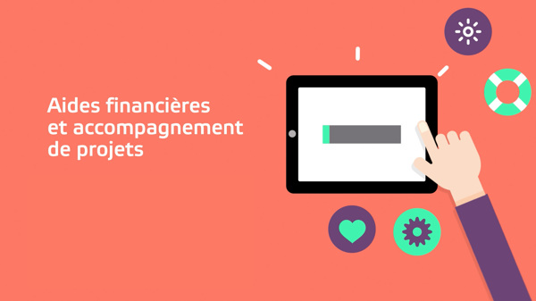

LUBYCON의 컨셉과 같은
FLAT DESIGN으로 영상 제작

Slide 16
밝은 분위기의 BGM
통
통
튀는 MOTION GRAPHICS

Slide 17
기획 의도

Slide 18
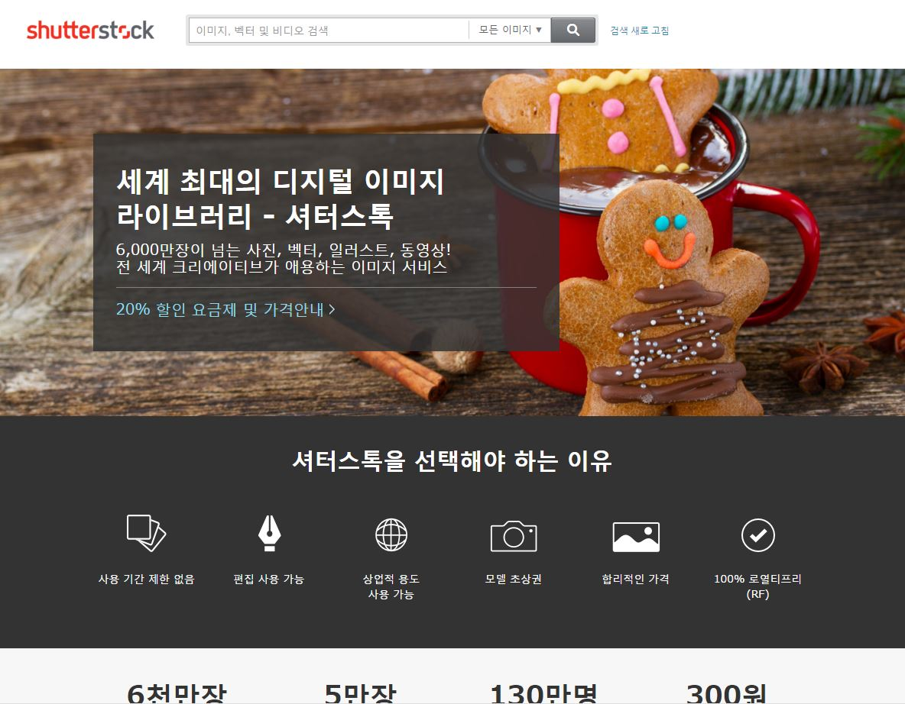
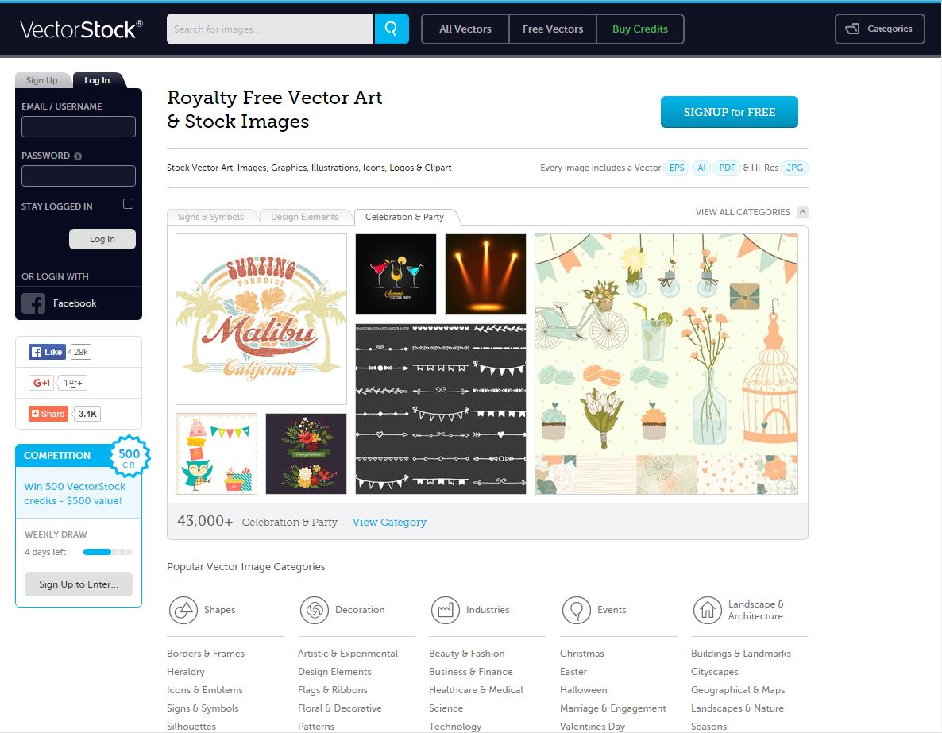
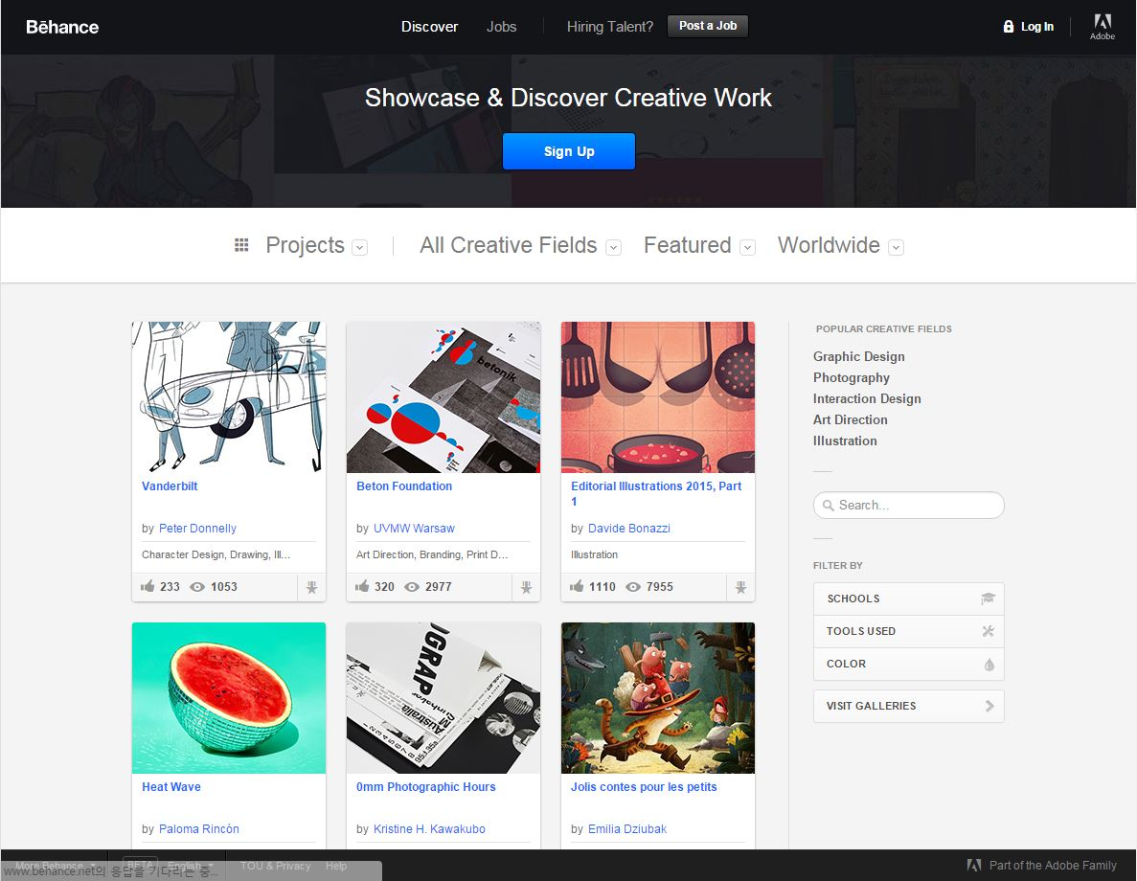
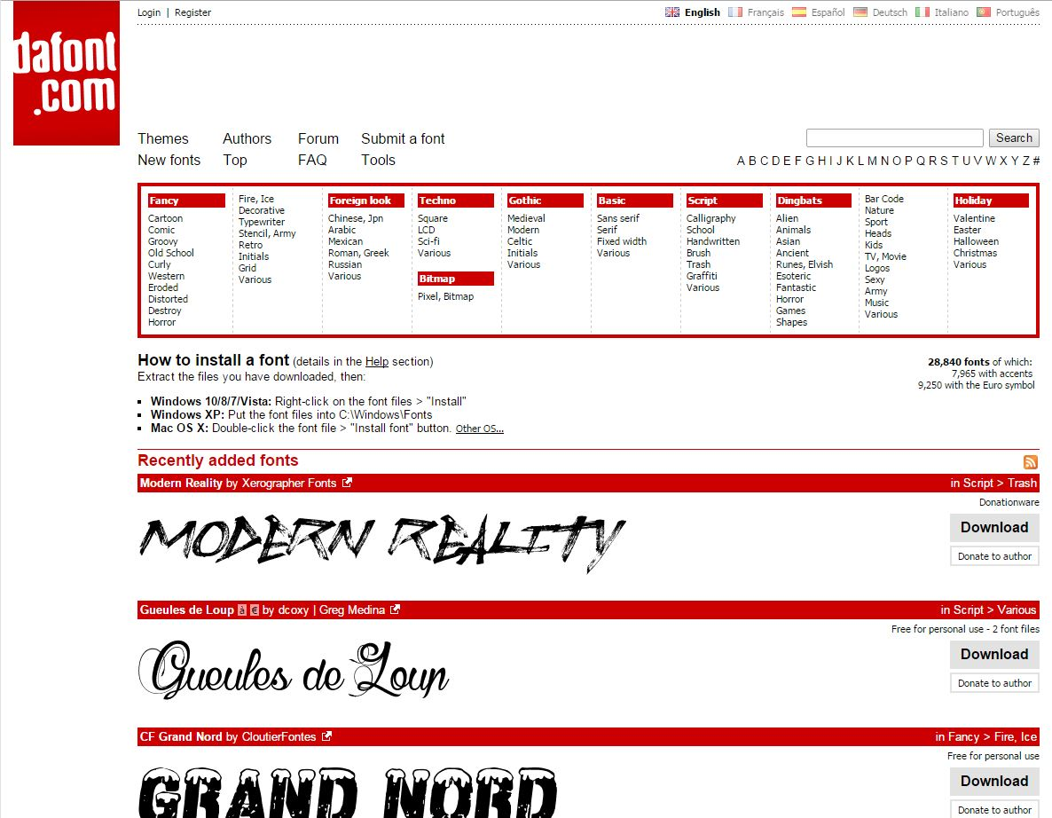
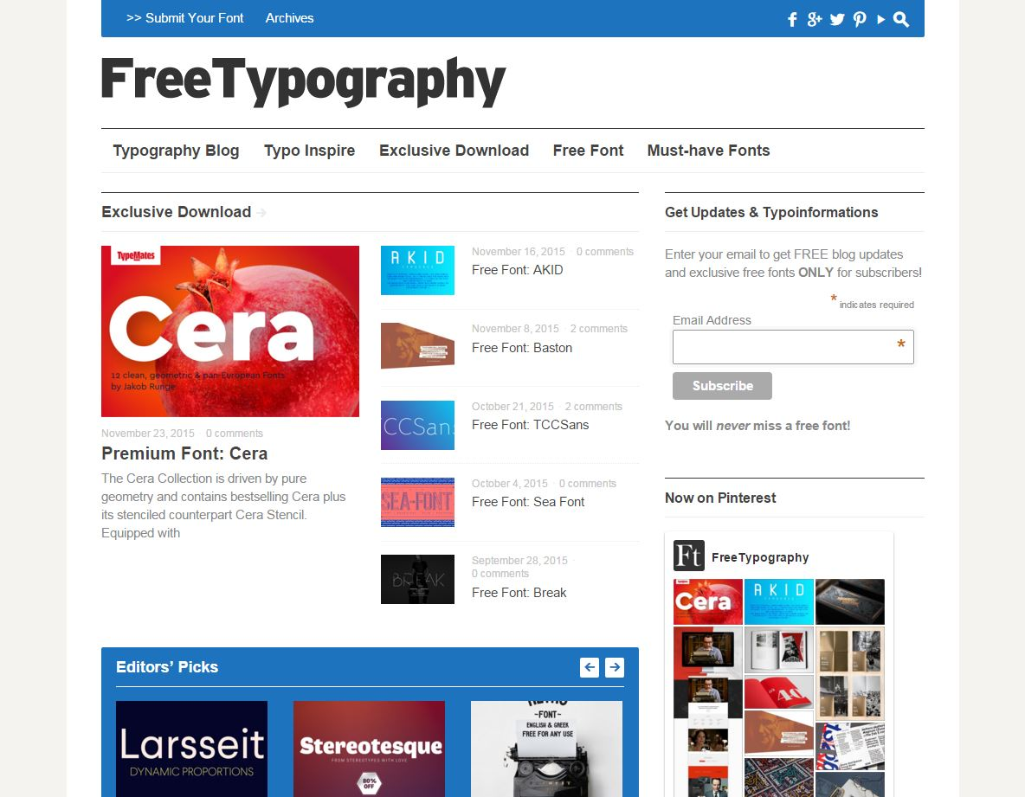
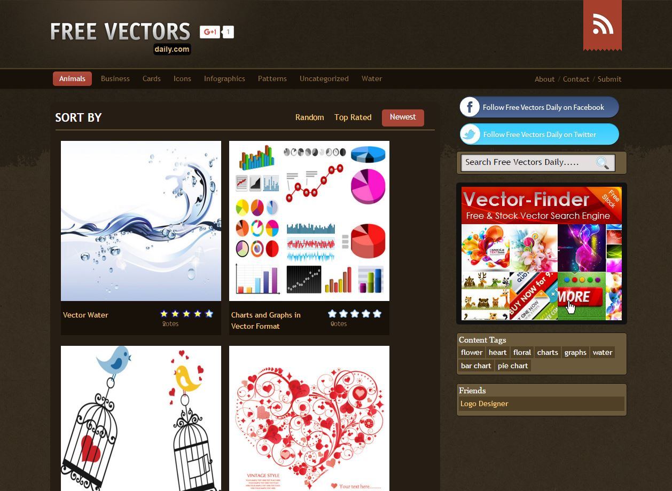
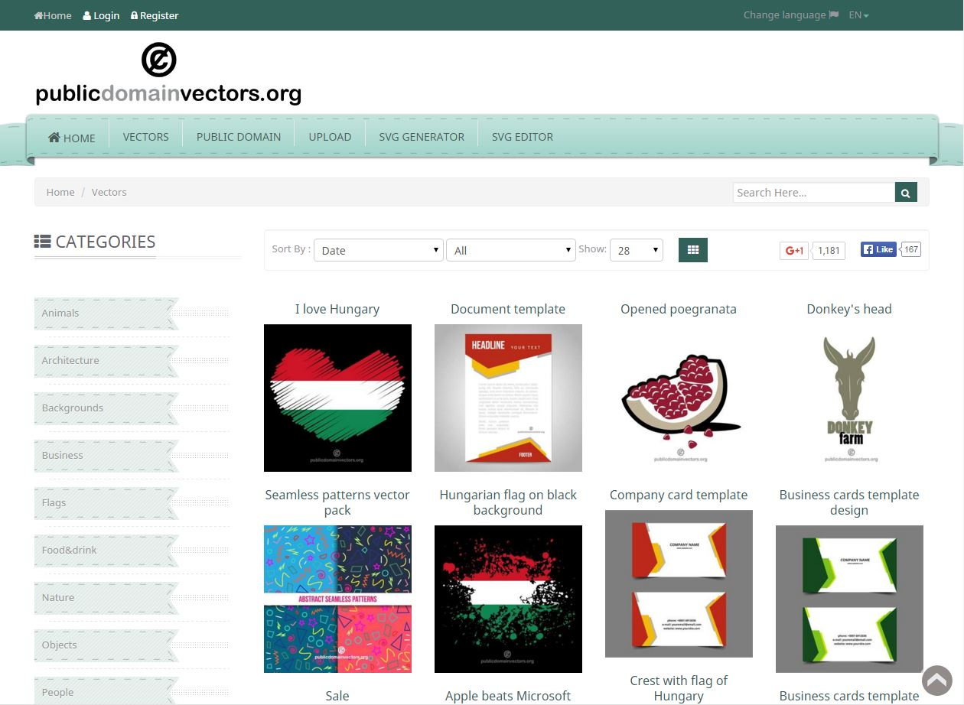

Slide 19
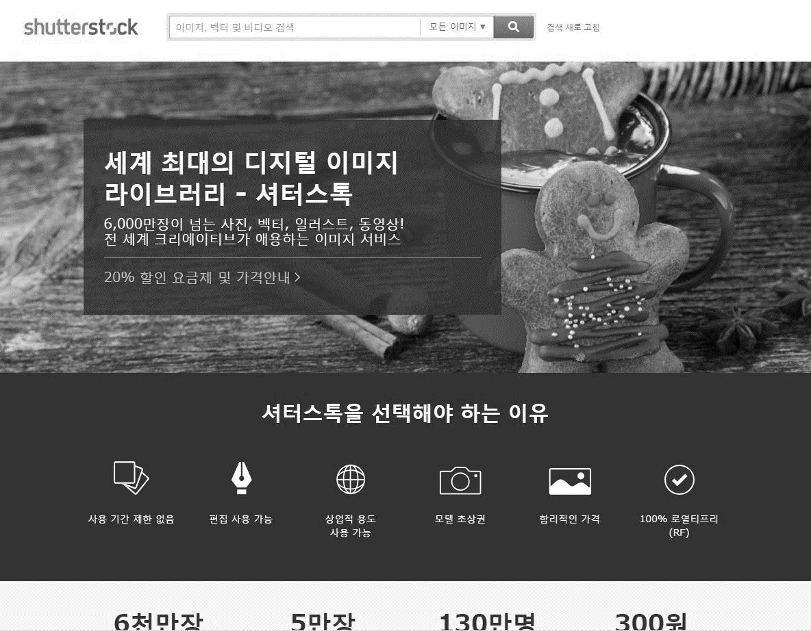
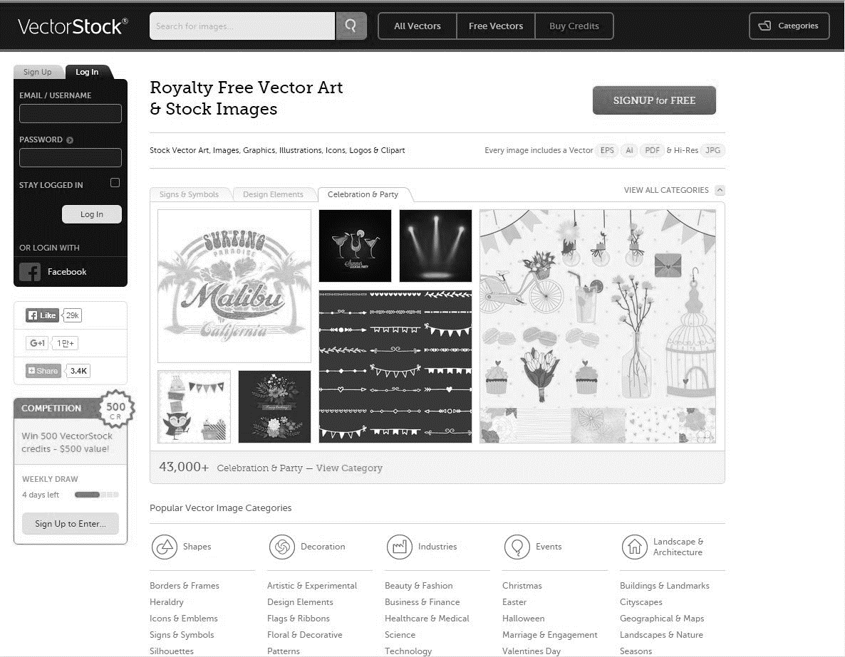
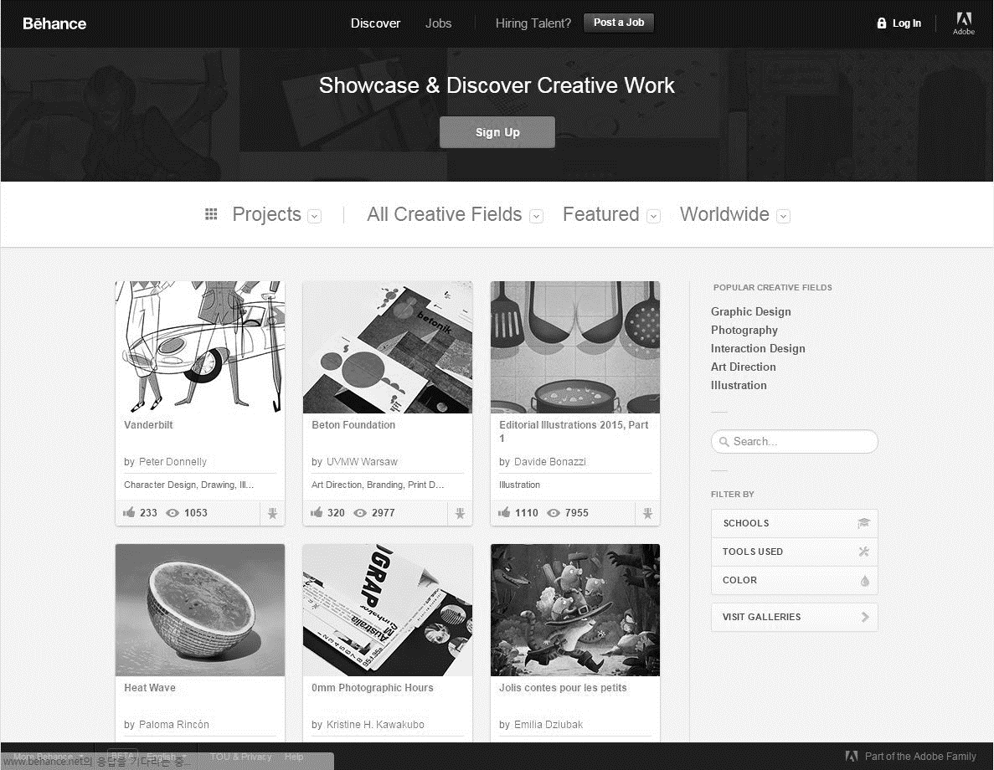
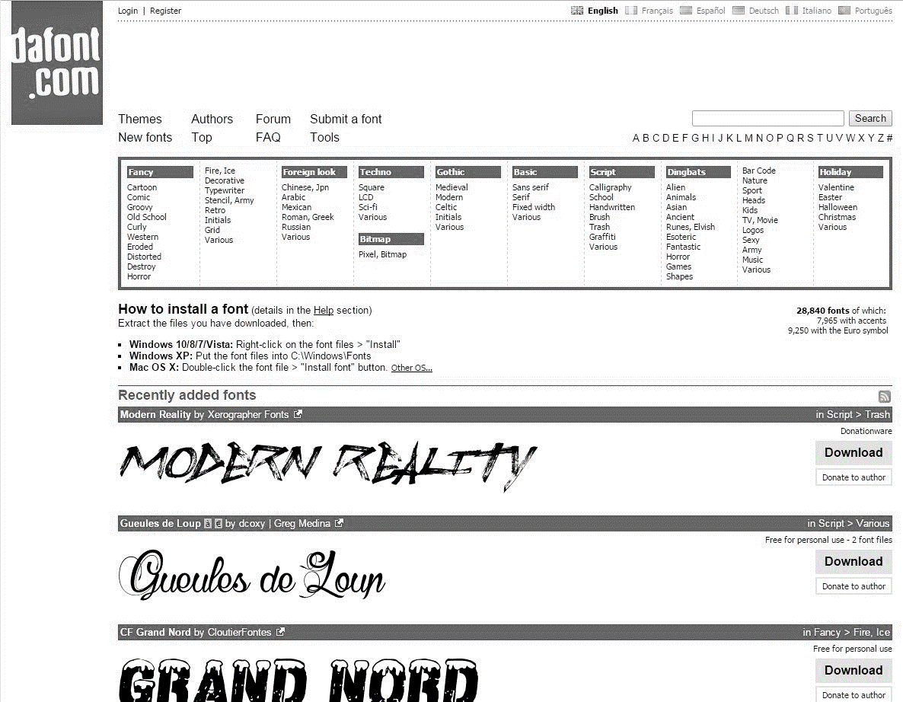
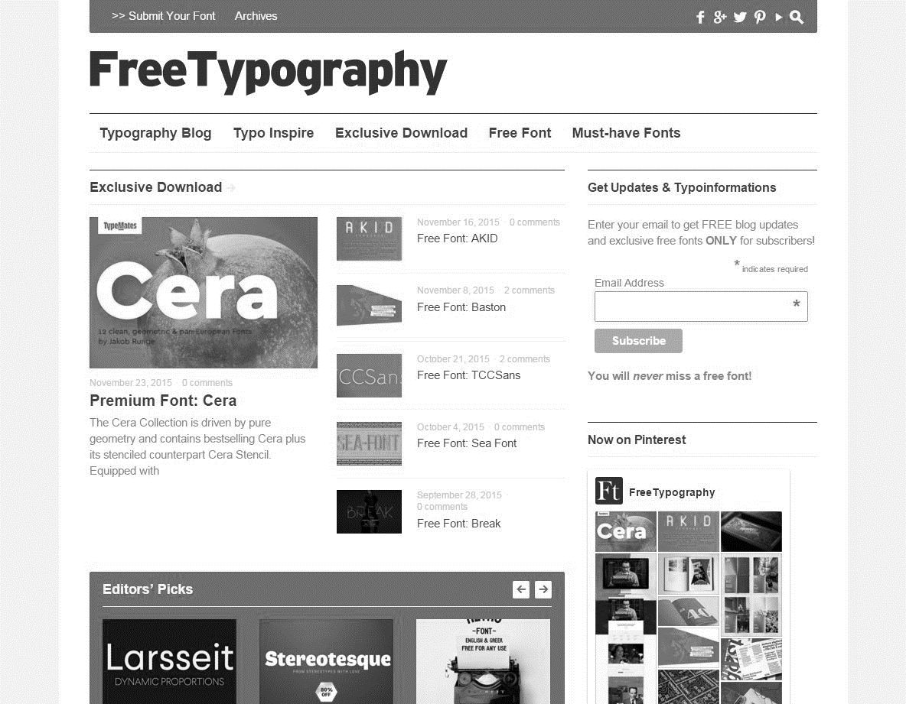
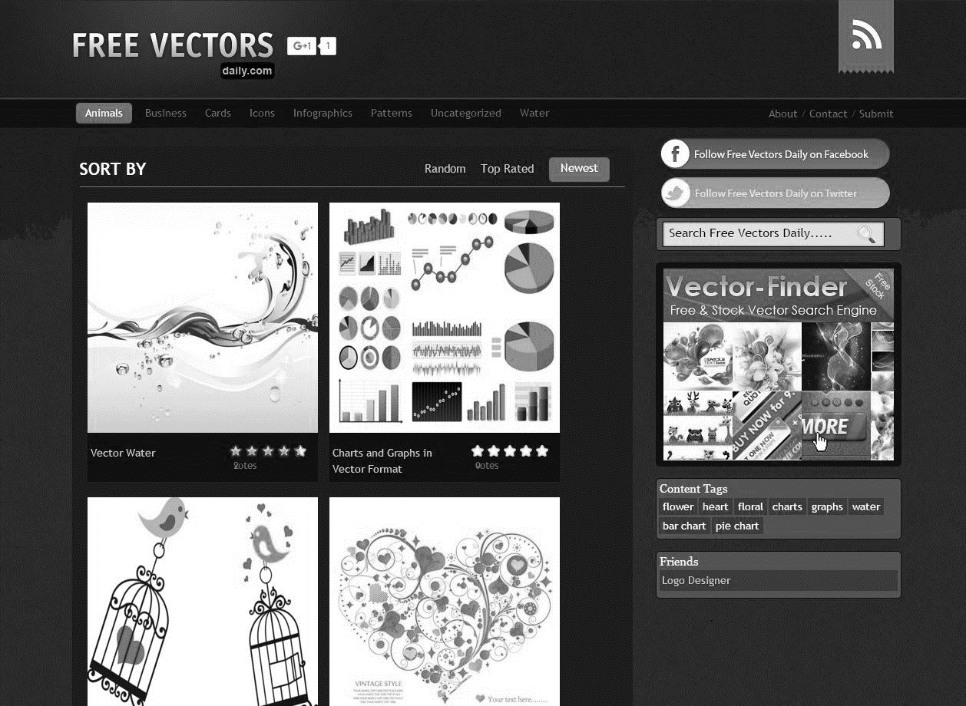
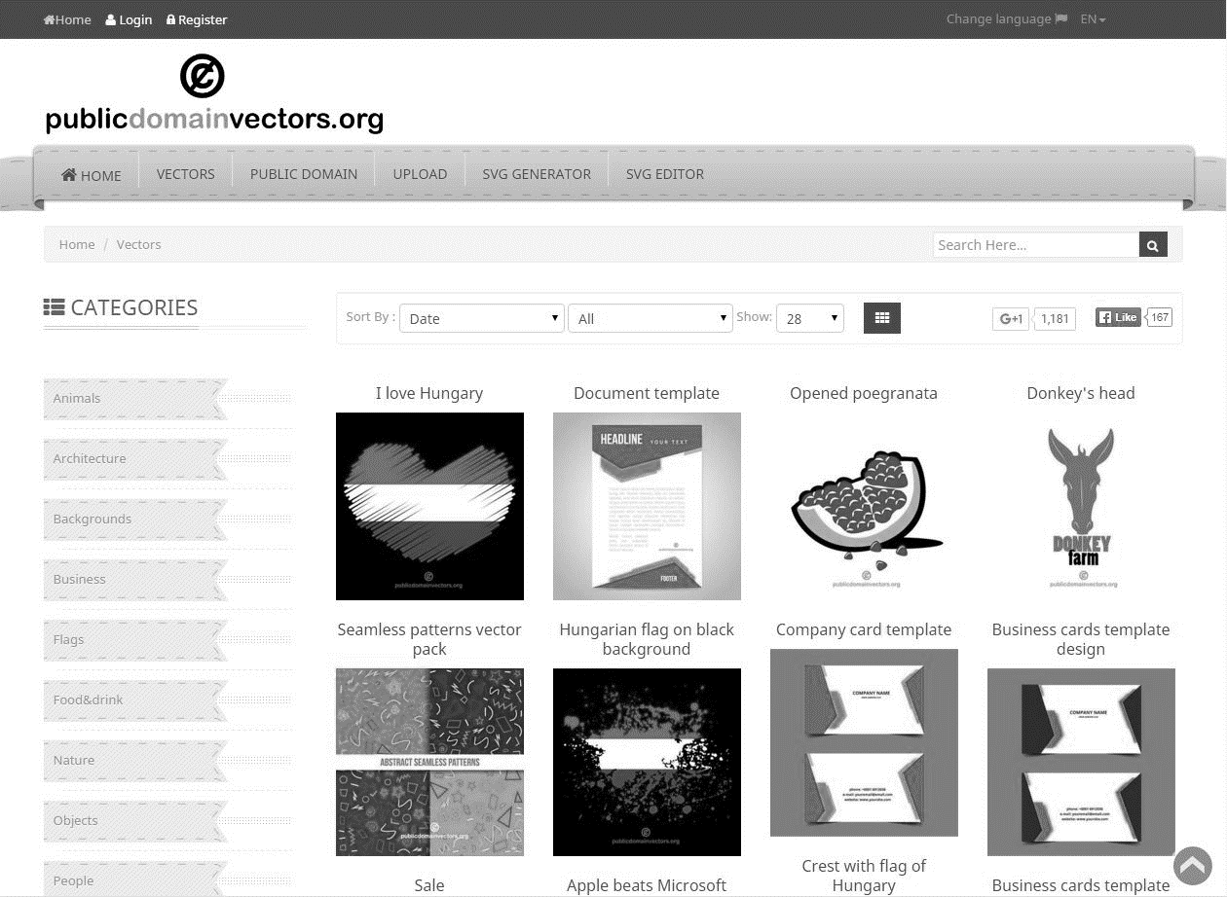
디자인을 다루는 웹페이지들은 이미 많다

Slide 20
그러나

Slide 21
UI,UX디자인
자체 컨텐츠 제작
과
에
관심을 쏟는 곳은 그리 많지 않다.

Slide 22
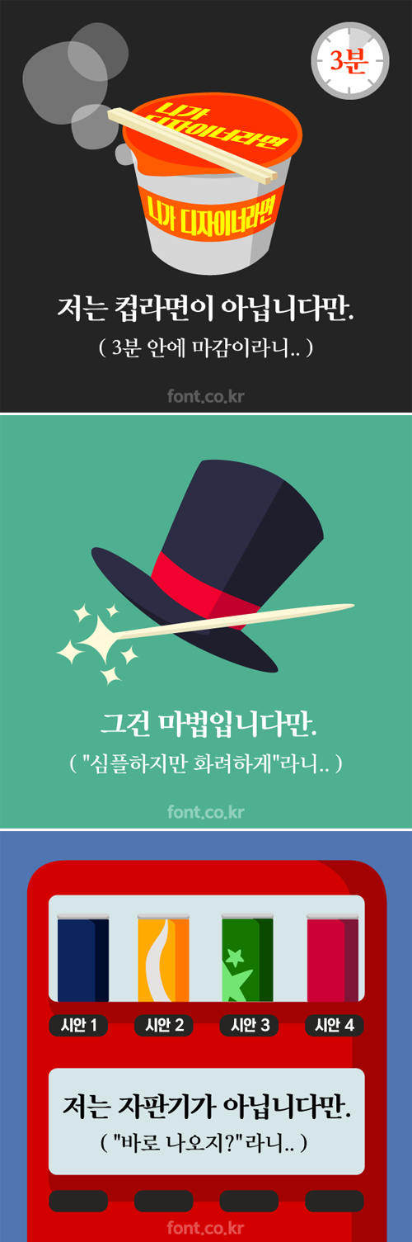
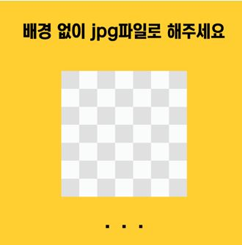
또한 디자이너, 엔지니어 등의 전문가들은
자신의 영역에 대한 자존심이 높은 편이고
자신의 전문 분야에 대해 잘 모르는 일반인이 왈가왈부하는 것을 좋아하지 않는다

Slide 23
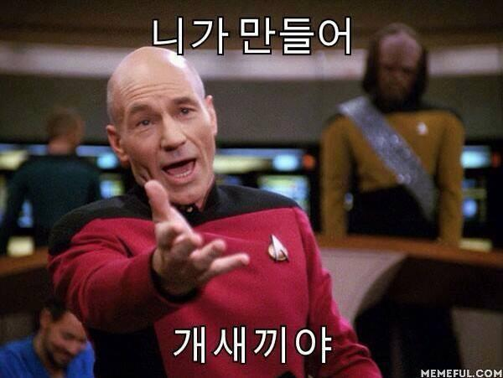
또한 디자이너, 엔지니어 등의 전문가들은
자신의 영역에 대한 자존심이 높은 편이고
자신의 전문 분야에 대해 잘 모르는 일반인이 왈가왈부하는 것을 좋아하지 않는다
클라이언트에게.jpg

Slide 24
Ai
Pr
Ps
Ae
Dw
사용자에게 퀄리티 높은 디자인을 제공하기 이전에
높은 퀄리티의 자체 컨텐츠를 생산하며
사용자와 같은 아티스트라는 이미지를 만들고 공감대를 형성하여
신뢰도 향상을 노린다

Slide 25
그러므로 음악, 영상, 디자인 등 자체적인 컨텐츠 생산 능력을 갖추고 있는 LUBYCON은 이를 적극 활용하는 것이 개이득이다

Slide 26
제작 일정

Slide 27
 | 11/26 | 27 | 28 | 29 | 30 | 12/1 | 2 | 3 | 4 | 5
스토리보드
컨셉디자인
소스 제작
영상작업
검토, 보완
Ae
View Reference Video !

Slide 28
VIDEO
DESIGN
PROJECT
THANKS YOU

